Slide 1

Chào mừng các em đến với tiết học hôm nay !

Slide 2
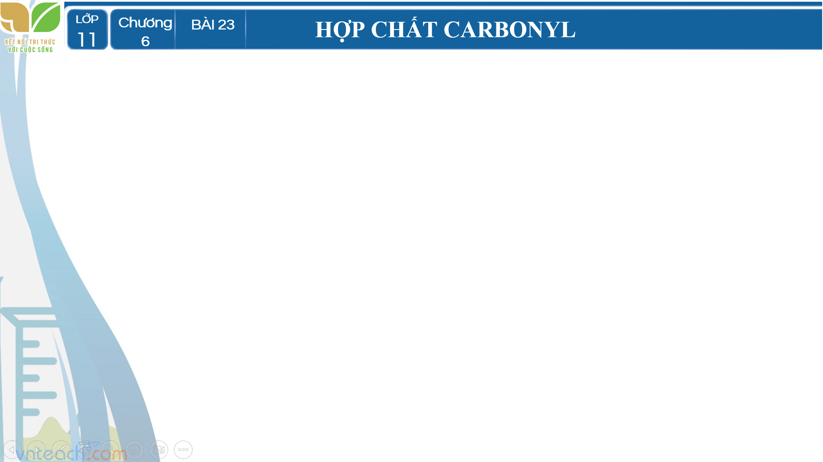

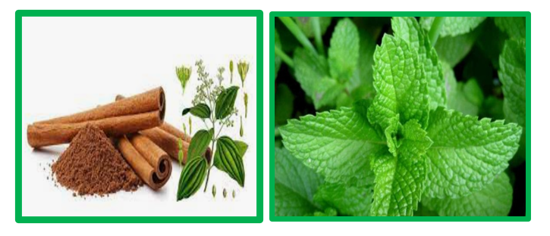
Hình ảnh ẩn giấu
1
2
Bí
mật
3
4

Slide 3
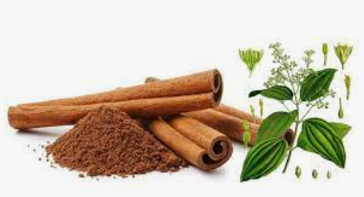
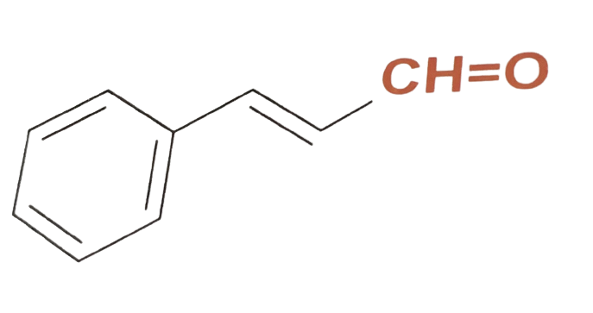
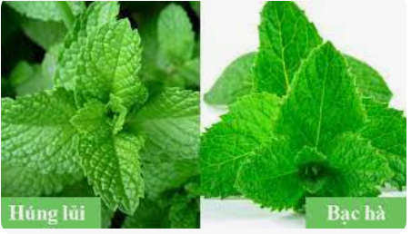
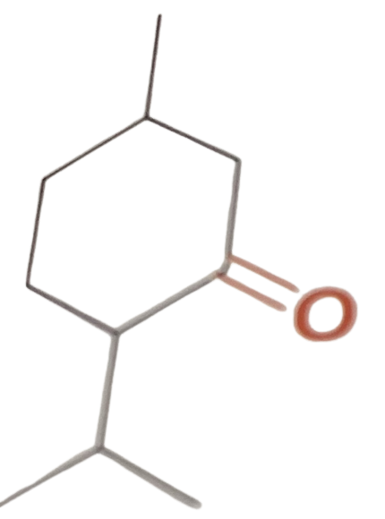
Quế

Slide 5
Chương 6
HỢP CHẤT CARBONYL – CARBOXYLIC ACID
Bài 23 HỢP CHẤT CARBONYL
I
Khái niệm và Danh pháp
II
Đặc điểm cấu tạo
III
Tính chất vật lý
IV
Tính chất hoá học
V
Ứng dụng
V
Điều chế

Slide 6

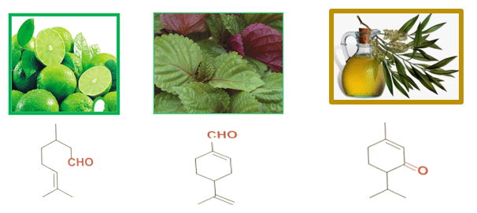
I
Khái niệm và Danh pháp
I
1. Khái niệm
Hợp chất carbonyl là các hợp chất hữu cơ trong phân tử có chứa nhóm chức carbonyl ( C=O). Nhóm chức carbonyl có trong aldehyde và ketone …
Aldehyde là hợp chất hữu cơ có nhóm -CHO liên kết với nguyên tử carbon (trong gốc hydrocarbon hoặc –CHO) hoặc nguyên tử hydrogen.
Ketone là hợp chất hữu cơ có nhóm C=O liên kết với 2 gốc hydrocarbon

Slide 7
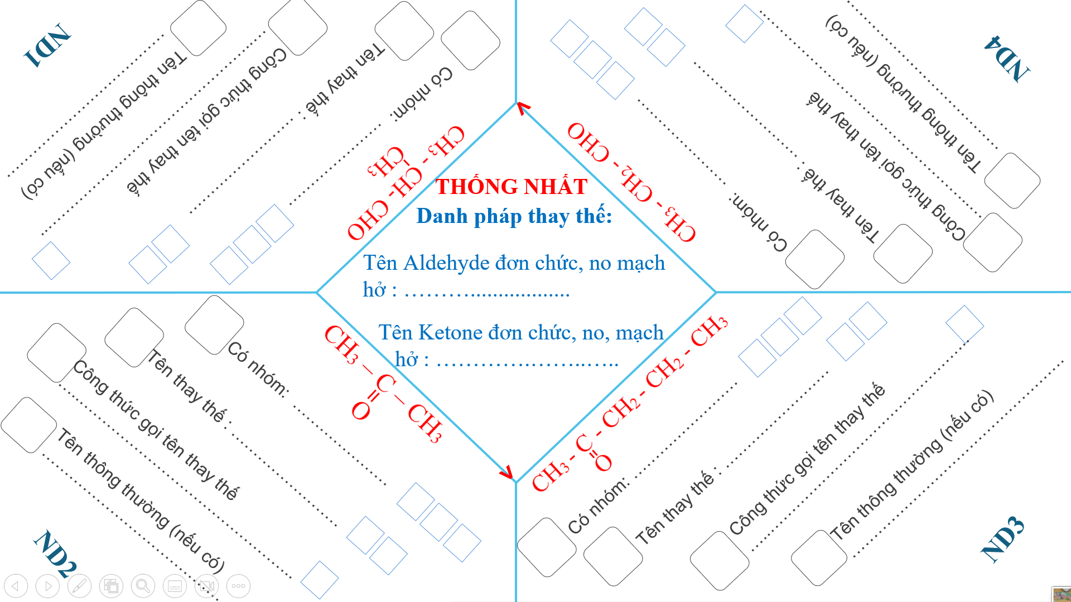

Slide 8
2. Danh pháp
a. Tên thay thế:
Tên hydrocarbon
(bỏ e ở cuối)
al
Tên Aldehyde đơn chức, no mạch hở:
VD: CH₃ – CH₂ – CH = O : Propanal
Tên hydrocarbon
(bỏ e ở cuối)
Vị trí nhóm
C = O
one
Tên Ketone đơn chức, no, mạch hở :
1 2 3 4 5
VD: CH₃ – C – CH₂ – CH₂ – CH₃ Pentan – 2 – one
||
O

Slide 9
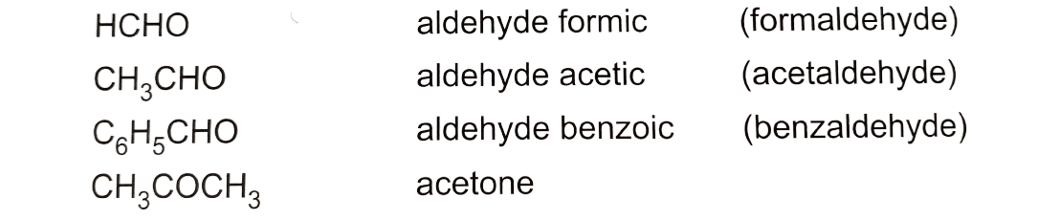
b. Tên thông thường:
Một số Aldehyde, Ketone đơn giản gọi theo tên của acid tương ứng

Slide 10
Giải mật thư
MT1
Viết CTCT và gọi tên theo danh pháp thay thế của hợp chất carbonyl có CTPT C₄H₈O
MT2
Viết CTCT của các hợp chất carbonyl có tên gọi dưới đây :
Propanal
3 - methylbut – 2 – enal
Pentan - 2 – one
3 - methylbutan – 2 – one

Slide 11
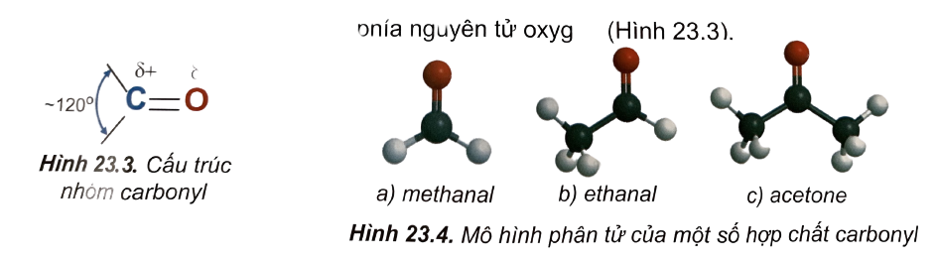
II. Đặc điểm cấu tạo
Liên kết C = O phân cực về phía nguyên tử Oxygen ( hình 23.3)

Slide 12
Trò chơi
AI NHANH NHẤT
HS làm mô hình bằng đất nặn (5p)
Lắp ghép mô hình bằng giáo cụ học tập (3p)

Slide 13
Cảm ơn các em đã
chú ý lắng nghe !

Slide 14



Ô thứ 1
Công thức của alcohol no đơn chức mạch hở là ?
A. C_{n}H_{2n}O (n ≥ 1) B. C_{n}H_{2n+2} O (n ≥ 1)
C. C_{n}H_{2n- 2}O (n ≥ 2) D. C_{n}H_{2n+1}O (n ≥ 1)
B. C_{n}H_{2n+2} O (n ≥ 1)

Slide 15
Ô thứ 2
Oxi hoá alcohol bậc 1 bằng CuO, đun nóng thu được sản phẩm gì ?
A. Aldehyde B. Ketone
C. Phenol D. Ether
A. Aldehyde

Slide 16
Ô thứ 3
Oxi hoá alcohol bậc 2 bằng CuO, đun nóng thu được sản phẩm gì ?
A. Aldehyde B. Ketone
C. Carboxylic acid D. Ether
B. Ketone

Slide 17
Ô thứ 4
Cho Acetylene tác dụng với nước (HgSO₄,
H₂SO₄, 80ºC ) thu được sản phẩm gì ?
A. Aldehyde acetic B. Acetone
C. Ethyl Alcohol D. Acetic acid
A. Aldehyde acetic

